Slide 1
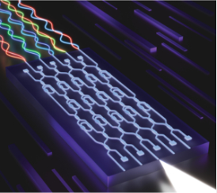

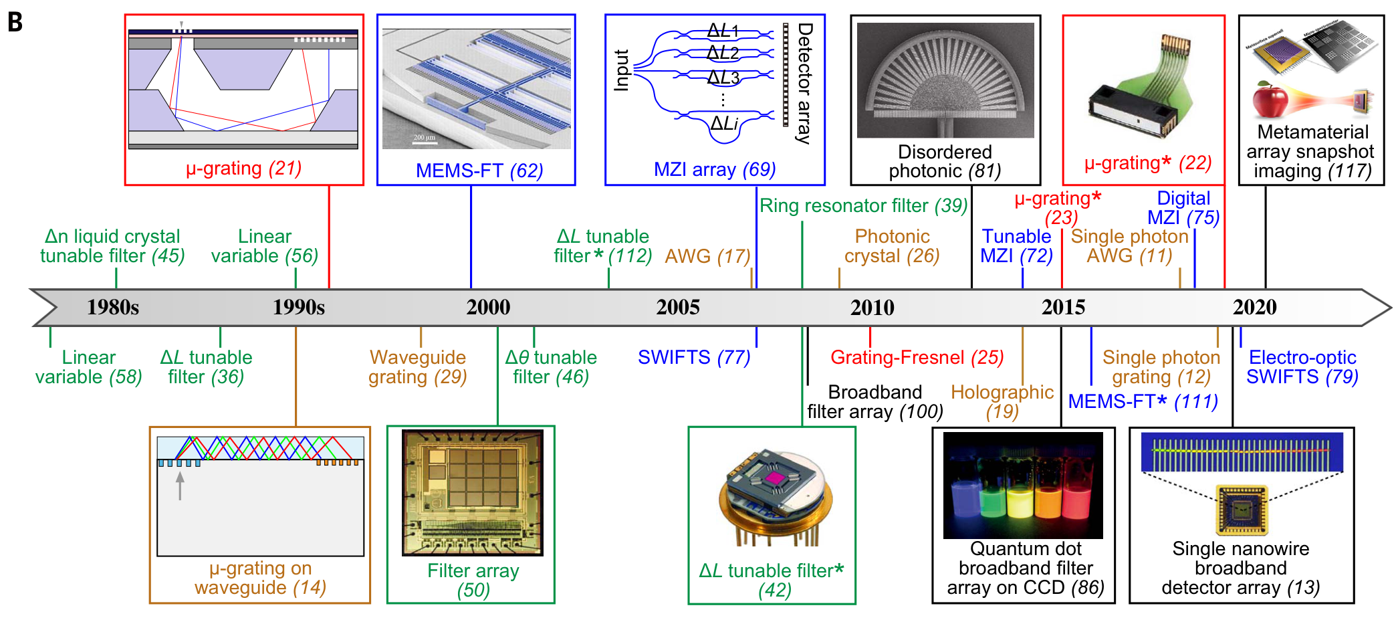
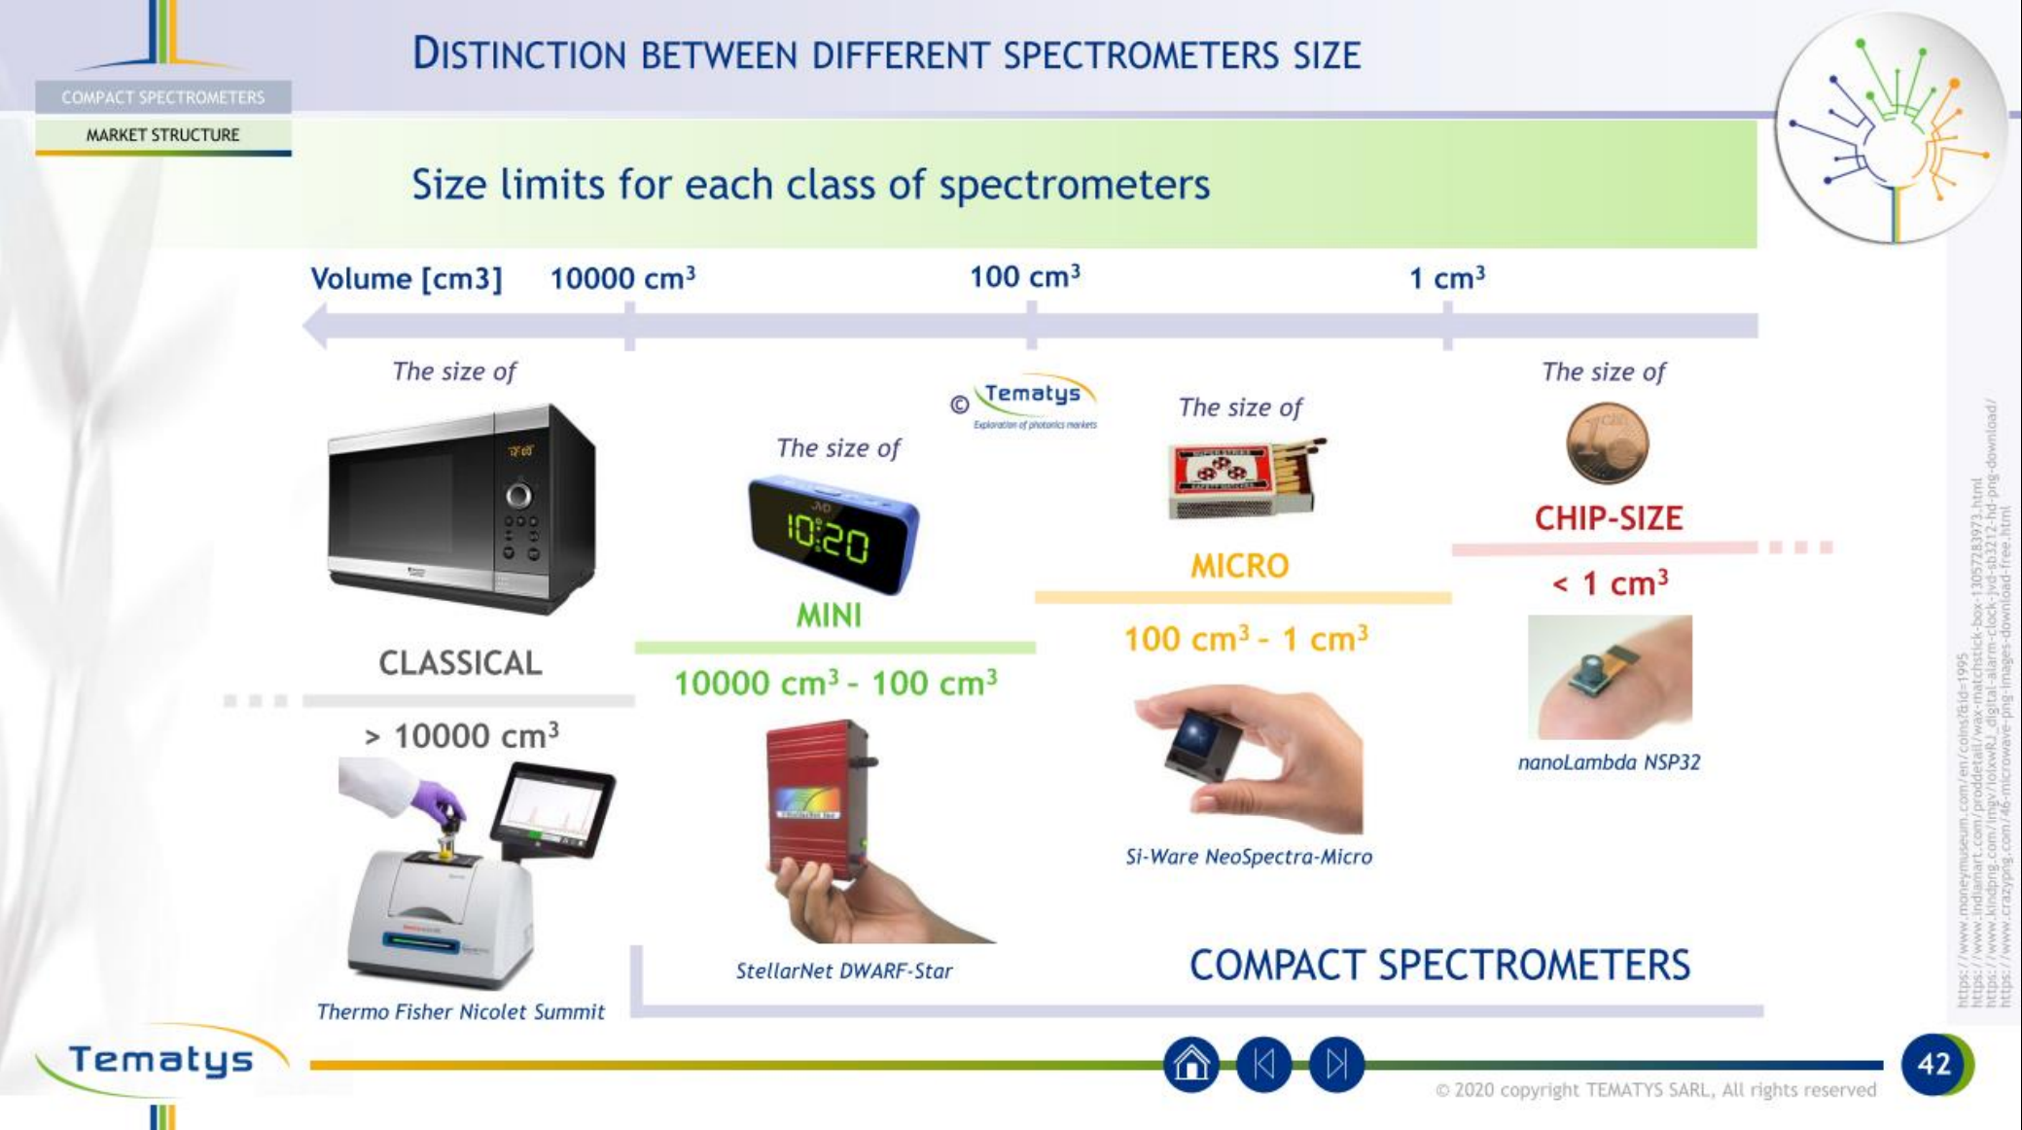
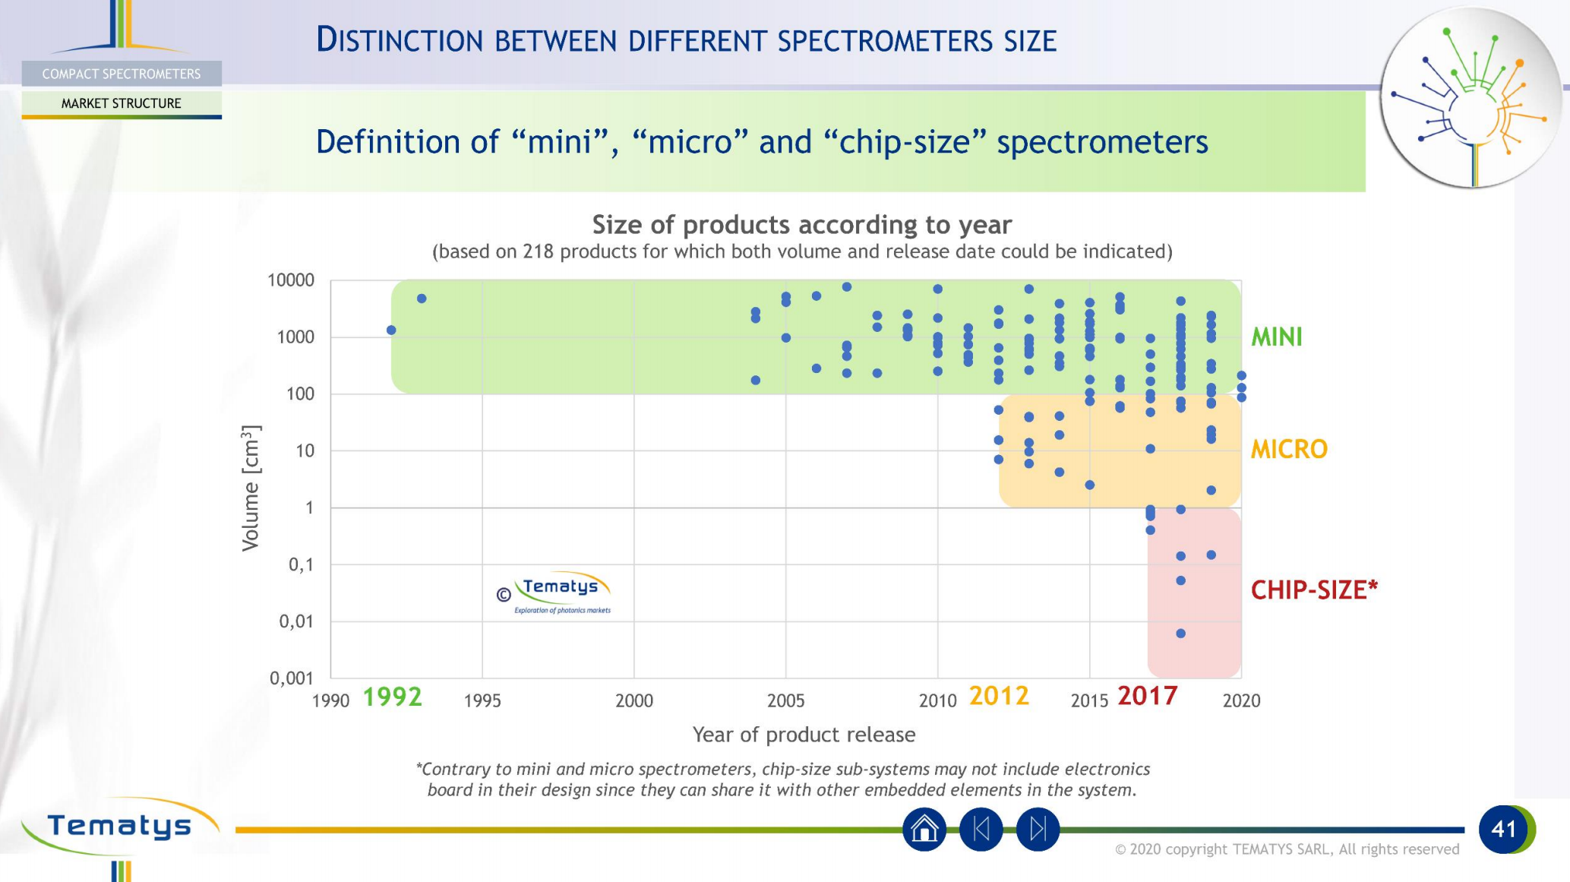
背景介绍及简介
AIPL
微型光谱仪：从台式系统走向片上集成
▪ 光谱分析利用物质的特征光谱，服务于化学分析、医学诊断及原位检测。
▪ 传统系统依赖较大的光学器件、长光路和移动部件，限制便携化与现场应用。
▪ 微型化推动智能手机、芯片实验室及无人机光谱成像等新应用。
技术演进
早期：缩小传统光学组件
随后：平面波导与集成光学
近年来：编码与计算重建
Fig. 6B 微型光谱仪技术平台的发展时间线
图源：Yang et al., Science 371, eabe0722 (2021), Fig. 6B；DOI: 10.1126/science.abe0722
1
Notes:
第1页｜微型光谱仪：从台式系统走向片上集成
建议用时：约1分钟；累计约1分钟。
括号内是指图提示，不必念出。
大家好，下面我从背景和技术分类两个方面，介绍微型集成光谱仪。这部分主要参考 Yang 等人在2021年发表于《Science》的综述。
光谱仪测量的是光强随波长的分布。由于不同物质具有不同的特征光谱，我们可以利用这些“光谱指纹”，进行成分识别和分析。
传统台式光谱仪虽然性能优异，但通常依赖较大的光学器件、较长的光路，以及精密的机械结构，因此不容易放进手机、可穿戴设备，或者无人机中。
这就推动了光谱仪的微型化。（指下方时间线）论文梳理的技术发展，大致经历了从缩小传统光学组件，到采用平面波导和集成光学，再到利用编码和计算重建的过程。
这里的目标，是在满足应用要求的前提下，让光谱分析能够走出实验室，实现便携和现场检测。

Slide 2
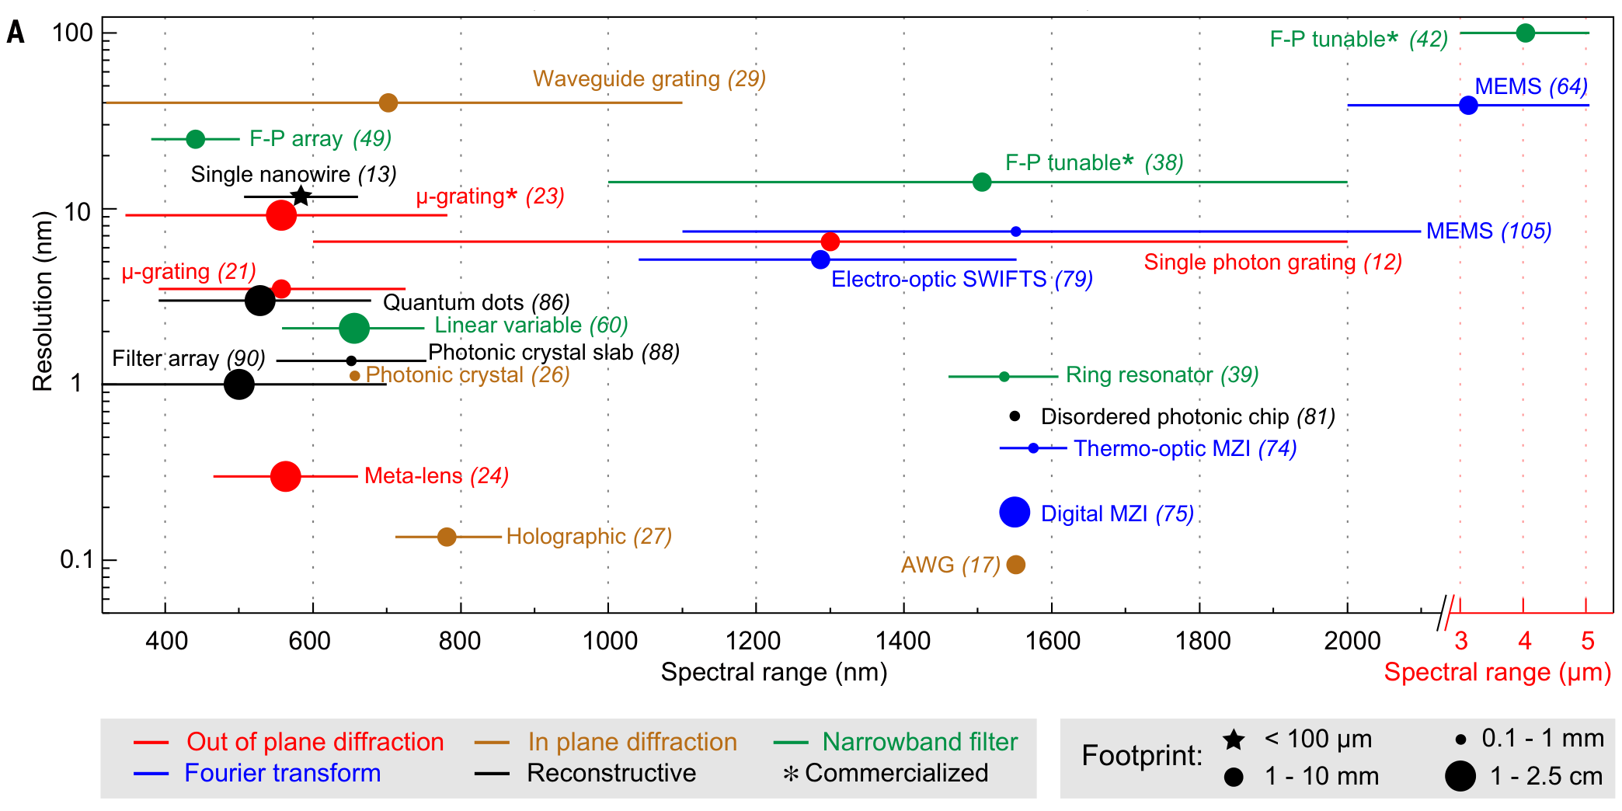
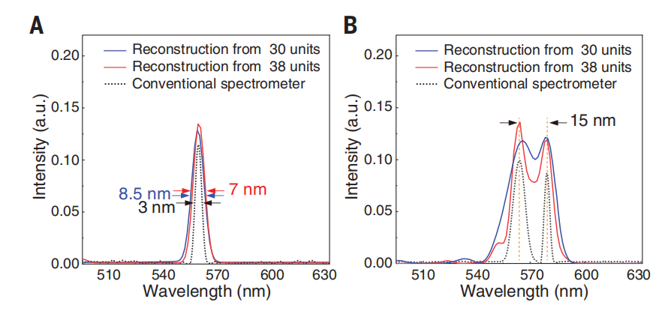
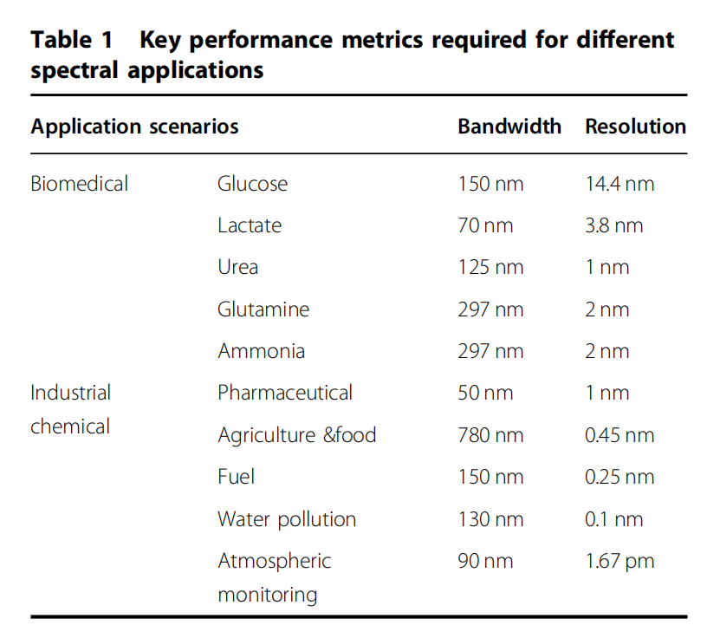
背景介绍及简介
AIPL
关键指标：分辨率、工作谱段与器件尺寸的权衡
▪ 分辨率常以窄谱响应的半高全宽（FWHM）表征；还需同时关注带宽、动态范围和信噪比。
▪ 微型化并不意味着所有性能同步提升，应根据应用需要选择“足够好”的指标。
论文中的实例
螺旋波导计算光谱仪
分辨率：0.01 nm
（正文第6页，ref. 83）
单纳米线光谱仪
分辨率：约 5–10 nm
尺寸：数十微米量级
（正文第7页，ref. 13）
Fig. 6A 纵轴为分辨率；横线为工作谱段；圆点大小表示器件尺寸
图源：Yang et al., Science 371, eabe0722 (2021), Fig. 6A；正文 pp. 6–7；DOI: 10.1126/science.abe0722
2
Notes:
第2页｜关键指标：分辨率、工作谱段与器件尺寸的权衡
建议用时：约1分20秒；累计约2分20秒。
括号内是指图提示，不必念出。
那么，光谱仪缩小之后，需要关注哪些性能？
首先是分辨率，也就是区分相邻光谱成分的能力，通常可以用窄谱响应的半高全宽来表征。数值越小，意味着能够分辨的光谱细节越精细。
但分辨率需要和工作谱段、尺寸、信噪比等指标一起评价。
（指左侧性能图）这张图直接来自论文。纵轴表示分辨率，横向线段表示器件覆盖的工作谱段，圆点大小则表示器件的尺寸。可以看到，不同方案各有侧重：有的覆盖范围较宽，有的分辨率较高，有的则追求极小的尺寸。
右侧列出了两个例子。论文介绍的螺旋波导计算光谱仪，实现了零点零一纳米的分辨率；单纳米线光谱仪则将尺寸缩小到数十微米量级，但其分辨率约为五到十纳米。
这两个例子说明，微型化存在性能权衡。选型时应先明确应用究竟需要识别宽的吸收特征，还是区分精细谱线，再决定采用怎样的器件。

Slide 3
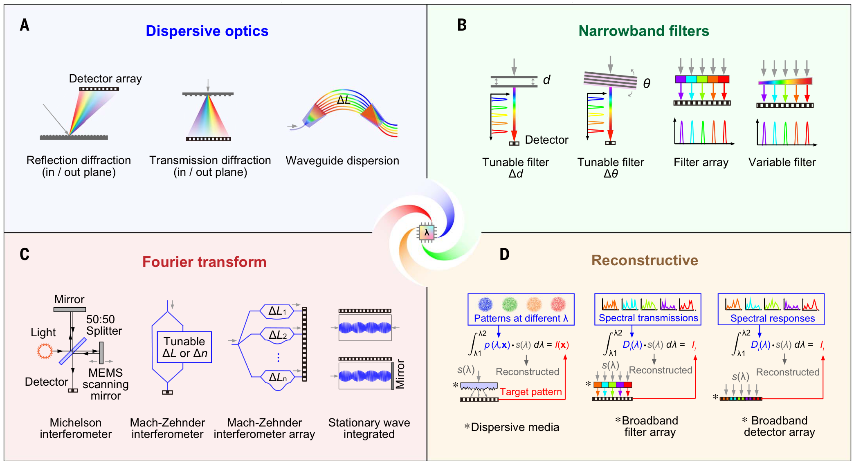
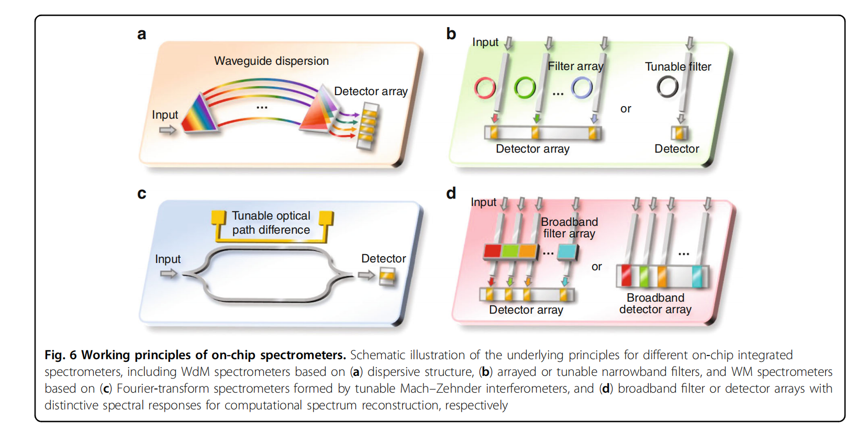
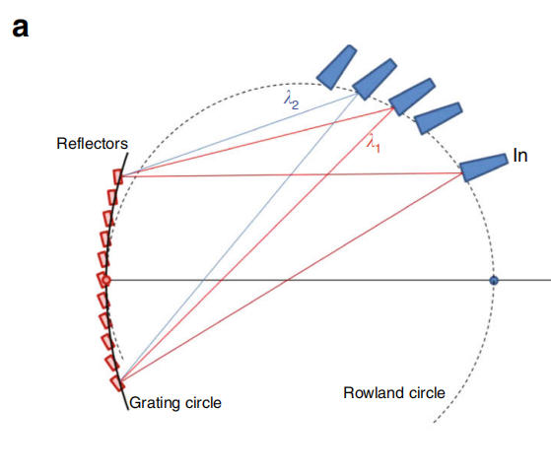
集成光谱仪分类
AIPL
集成光谱仪分类：四种基本技术路线
▪ 按光谱信息获取方式，Yang 等将微型光谱仪归纳为以下四类。
A 色散型
不同波长在空间分离，
由探测阵列读出。
B 窄带滤波型
选择性透射特定波长，
以阵列或调谐方式采样。
C 傅里叶变换型
采集干涉图，
通过傅里叶变换获得光谱。
D 计算重建型
记录不同的宽带响应，
结合标定信息反演光谱。
图源：Yang et al., Science 371, eabe0722 (2021), Fig. 1A–D；DOI: 10.1126/science.abe0722
3
Notes:
第3页｜集成光谱仪分类：四种基本技术路线
建议用时：约1分25秒；累计约3分45秒。
括号内是指图提示，不必念出。
按照获取光谱信息的方式，这篇综述将微型光谱仪分为四类。
（指A）第一类是色散型。它让不同波长的光传播到不同位置，再由探测器阵列测量。简单来说，就是先把不同颜色的光分开，再分别检测。
（指B）第二类是窄带滤波型。它利用滤波器，只让特定波长附近的光通过。可以用多个滤波器同时采样，也可以调节单个滤波器，依次扫描不同波长。
（指C）第三类是傅里叶变换型。它先测量不同光程差下形成的干涉信号，再通过傅里叶变换，将干涉图转换为光谱。因此，测量对象从各波长的直接强度，转变成了包含光谱信息的干涉图。
（指D）第四类是计算重建型。它利用一组不同的、通常较宽带的响应，对入射光谱进行编码，再结合预先标定的响应和算法，反推出原始光谱。
这四类方案的核心区别，就是如何将波长信息转换成可以测量的信号。

Slide 4
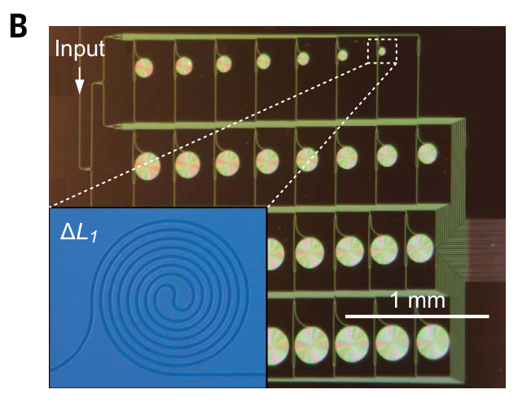
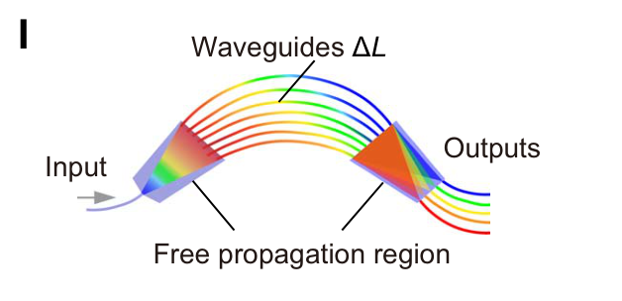
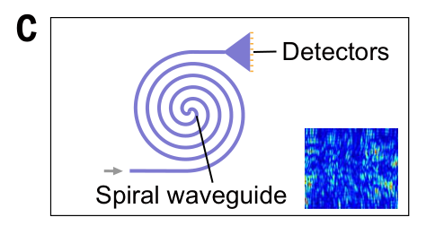
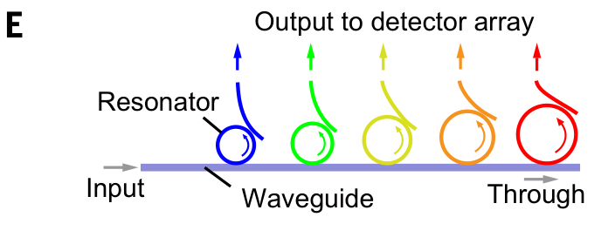
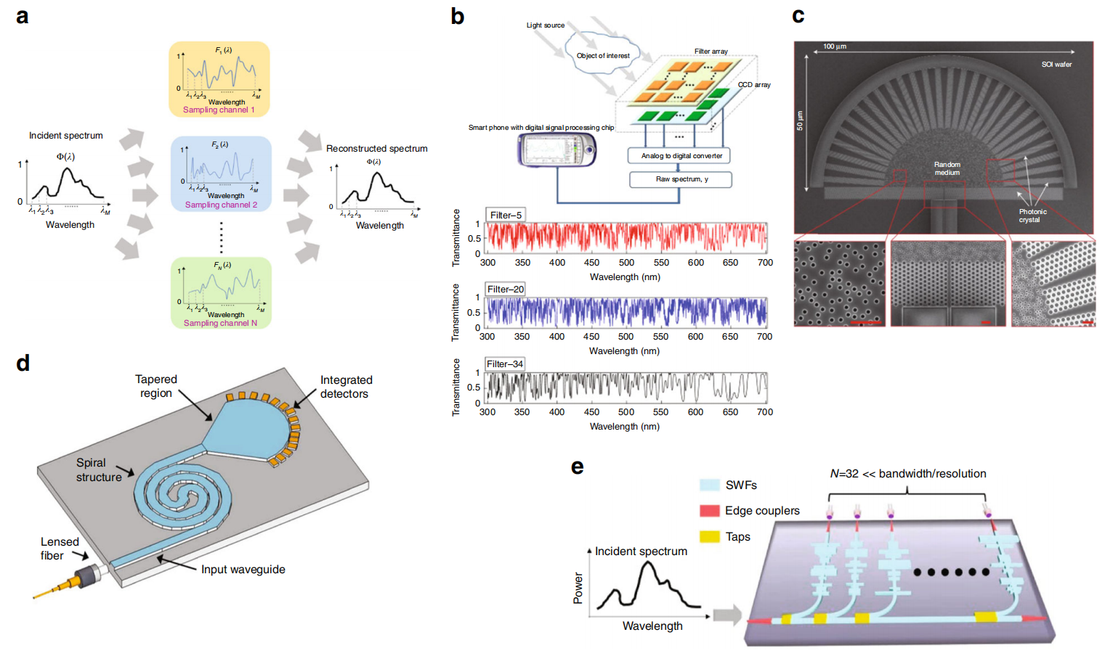
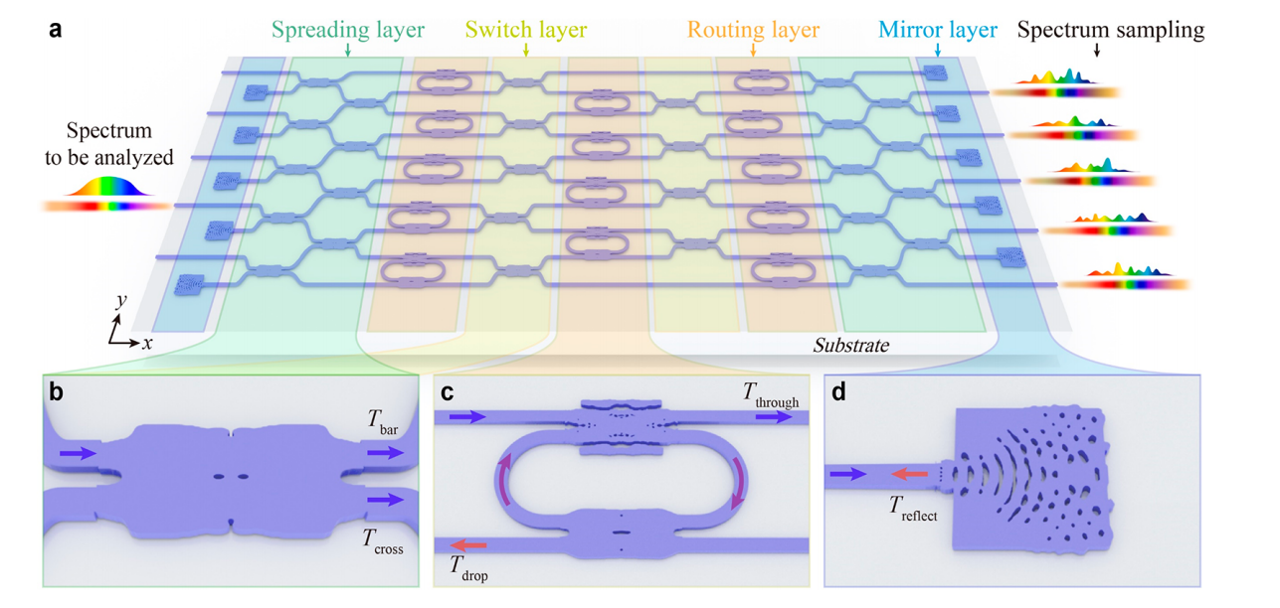
集成光谱仪分类
AIPL
四类路线的片上实现：从器件结构理解工作原理
▪ 色散与窄带滤波通过波长选择得到信号；干涉与计算重建从编码测量中恢复光谱。
▪ 下图均为 2021 年综述收录的实际器件方案，图内为论文原始示意或显微照片。
色散型
窄带滤波型
傅里叶变换型
计算重建型
Fig. 2I 阵列波导光栅
Fig. 3E 微环谐振器
Fig. 4B MZI 阵列
Fig. 5C 螺旋波导
波导阵列产生相位差，
不同波长汇聚到不同输出。
谐振器选择特定波长，
可组合成片上滤波结构。
不同光程差的干涉仪并行
采样，形成可反演的干涉图。
波长相关散斑作为编码，
结合预标定响应重建光谱。
图源：Yang et al., Science 371, eabe0722 (2021), Fig. 2I / 3E / 4B / 5C；DOI: 10.1126/science.abe0722
4
Notes:
第4页｜四类路线的片上实现
建议用时：约1分15秒；累计约5分钟。
括号内是指图提示，不必念出。
最后，我们结合论文中的器件图，看看这四种原理如何在芯片上实现。
（从左向右指图）第一种是阵列波导光栅。不同长度的波导引入不同相位，经过干涉后，使不同波长汇聚到不同的输出位置，这是色散型的典型实现。
第二种是微环谐振器。满足谐振条件的波长会被选择性耦合，因此可以利用微环构建紧凑的窄带滤波结构。
第三种是马赫—曾德尔干涉仪，也就是MZI阵列。阵列中的干涉仪具有不同光程差，能够并行采集不同的干涉信号，再恢复光谱。
第四种是螺旋波导计算光谱仪。不同波长会形成不同的输出散斑，通过预先标定这些响应，就可以利用测量结果重建入射光谱。
这四种结构展示了不同的设计思路。实际选择时，需要将目标谱段、分辨率、测量速度，以及标定和温度稳定性放在一起考虑。这也为后续进一步讨论集成计算光谱仪作了铺垫。

